Slide 1
SEGUNDA SESIÓN
“El duelo es el precio que pagamos por amar” (Roberto Álvarez)

Slide 2
¿Qué haremos en esta sesión?
En esta sesión aprenderemos lo que es el “duelo”
y el dolor que provoca en las personas.
También veremos que el duelo empieza cuando perdemos algo o a alguien,
y que cada duelo, como cada persona, es diferente.
Hay varios tipos de pérdidas.
Además de perder libertad, la crisis del coronavirus ha provocado otras pérdidas que nos llevan a enfrentarnos a situaciones de elaboración del duelo.
Nos obliga a adaptarnos a un aquí y ahora diferentes al
que dejamos al inicio de la crisis.

Slide 3
¿Qué es el Duelo?
Es la experiencia de dolor
ante la pérdida de algo
o alguien importante para ti.

Slide 4
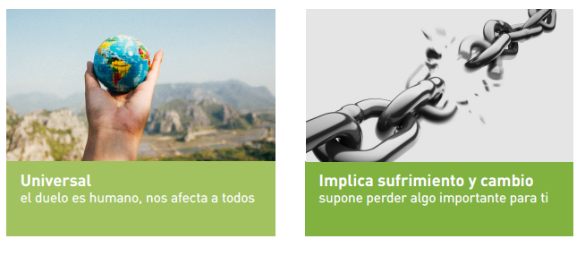
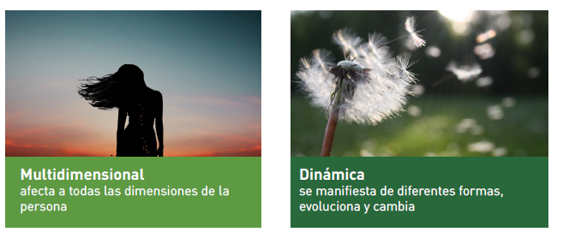
Esta experiencia es:

Slide 5
Tipos de Pérdida
A lo largo de nuestra vida afrontamos diferentes tipos de pérdidas y de diferente intensidad.
Pérdidas relacionales: perdemos lo relacionado con el otro. Fallecimiento, separación…
Pérdidas intra-personales: pérdidas que se producen en nosotros mismos tanto físicas como intelectuales.
Pérdidas materiales: suponen la pérdida de objetos o posesiones significativos. Cambio de casa, de ciudad, de trabajo…
Pérdidas Evolutivas: relacionadas con las perdidas propias del paso por las distintas etapas vitales.
Las pérdidas forman parte de la vida

Slide 6
Cada duelo es diferente
Es un proceso normal por el que todos pasamos.
Puedes hacer cosas para afrontarlo.
Cada persona necesita una cantidad de tiempo para elaborar su duelo. Hay que ser paciente y no acelerarlo. El primer año es el más difícil.

Slide 7
PROPUESTA DE EJERCICIO ENTRE SESIONES:
Vemos el inicio de la película “Up”
¿Qué nos sugiere?
Podemos hacer un repaso de las pérdidas que hemos tenido a lo largo del la vida.

